Slide 1





信息系统安全领域课题研究之操作系统安全
姓名 编号
上海交通大学网络空间安全教育实践工作站学员课题研究成果汇报

Slide 2
目录 | CONTENTS
02
04
研究绪论
研究过程
研究总结
01
研究内容
03
研究成果
05

Slide 3
01
研究绪论
THE INTRODUCTION

Slide 4

课题研究的背景
操作系统作为计算设备的核心枢纽，承担着硬件资源管理、应用支撑与安全保障等基础职能，其安全性直接关系到信息系统的整体可靠性与抗攻击能力。
近年来，随着云计算、物联网、人工智能等新兴技术的高速发展，内核漏洞利用、内存越界访问、权限滥用等安全威胁愈加突出。
尤其在国产化替代与自主可控的背景下，如何在保障生态兼容性的同时构建更高等级的安全机制，已成为亟待解决的关键问题。
上海交通大学网络空间安全教育实践工作站学员课题研究成果汇报

Slide 5
课题研究的意义
背景
个人角度
在信创战略推动下，我国操作系统正从“替代可用”向“自主高性能、全栈可控”发展。
01
02
浅试操作系统开发，深入计算机底层逻辑。
理想目标
自动化
为国产系统的安全策略设计提供实践案例，助力构建自主可控、安全可靠的数字基础设施。
04
03
在 Rust 内核中引入 MAC 安全机制，并验证其在兼容生态下的可行性。
上海交通大学网络空间安全教育实践工作站学员课题研究成果汇报

Slide 6
课题研究的国内外现状
操作系统和核心要点在于生态。只有以大量用户为基础构建的完整生态才能决定系统的安全性能否得到关注，从而能够及时发现和预测问题，维持系统的长期安全性并适应新的安全策略。
Linux 作为开源项目，生态与安全策略较为成熟，但如移除俄罗斯贡献者名单事件所示，其社区治理与技术决策存在被政治化利用的风险。结合国内的政治与技术环境，构建自主可控的本土操作系统生态既是安全发展的战略需求，也是全球技术格局下的现实选择。
国内的多个系统缺乏统一的技术标准与接口规范，国产操作系统生态呈现碎片化局面，应用适配与安全策略迁移成本居高不下，制约了整体安全体系的成熟与可持续发展。
国内部分操作系统在发展过程中更注重用户界面、交互体验及市场推广等表现层面的建设，而对底层架构的自主设计与核心技术积累投入不足。
上海交通大学网络空间安全教育实践工作站学员课题研究成果汇报

Slide 7
02
研究内容
THE INTRODUCTION

Slide 8
课题研究的主要内容
内存安全机制的革新
访问控制框架融合创新
尝试将传统 DAC、MAC 与基于能力（Capability-Based）的访问控制模型进行融合。
借鉴 rCore 等 Rust 实现的操作系统内核设计思想，结合内存隔离与安全分区技术，提升多进程、多租户环境下的内存访问安全性。
安全机制测试与评估
国产化生态兼容与落地
对在 rCore 文件系统中实现的 MAC 机制进行功能验证与性能测试，关键指标，分析安全性，为后续安全机制的优化提供参考数据。
在 rCore 实验平台上进行国产硬件适配（RISC-V），尝试实现linux syscall或使用用户态 Linux 内核兼容Linux生态。
上海交通大学网络空间安全教育实践工作站学员课题研究成果汇报

Slide 9
课题研究的主要方法
采用“理论分析—原型构建—实证评估”的递进研究路径：
S
W
理论分析
对现有操作系统安全机制进行文献调研与理论建模；
原型构建
T
O
基于 rCore 平台实现内存安全、访问控制及国产化兼容等原型功能；
实证评估
通过功能性测试、安全性评估与性能基准对原型进行验证与改进。
上海交通大学网络空间安全教育实践工作站学员课题研究成果汇报

Slide 10
课题研究的逻辑框架（技术路线）
基本原理
生态适配
安全增强
后期优化
基于操作系统内核的安全机制，引入访问控制与内存隔离策略以提升系统稳定性与安全性。
针对国产硬件与国产化软件环境进行适配，确保在多种体系结构（包括 RISC-V）下的良好兼容性。
结合现有权限管理机制，优化安全策略配置，减少潜在攻击面并提高防御能力。
在功能稳定后进行性能调优与用户体验改进，形成可持续迭代的优化方案。
上海交通大学网络空间安全教育实践工作站学员课题研究成果汇报

Slide 11
课题研究的过程思路（计划）
A
B
C
开题阶段
中期阶段
结题阶段
对现有操作系统安全机制进行文献调研
rCore、zCore试验
对rCore安全性增添可行性进行调研
上海交通大学网络空间安全教育实践工作站学员课题研究成果汇报

Slide 12
课题研究的创新价值点
1
2
3
4
融合
防护
控权
适配
本研究在内存安全、访问控制与机密计算三方面形成多层次融合创新：
通过 Rust 编译期机制与内核安全分区提升内存防护能力；
在访问控制中实现 DAC、MAC 与 Capability 的有机融合；
面向国产化生态实现软硬件一体化安全适配，为高安全场景提供可落地的操作系统安全方案。
上海交通大学网络空间安全教育实践工作站学员课题研究成果汇报

Slide 13
03
研究过程
THE INTRODUCTION

Slide 14
课题研究的具体过程
序号 | 研究任务 | 研究日期 | 研究目标 | 研究成果 | 备注
1 | 确定目标 | 7.12-7.26 | / | 任务达成
2 | 研究内存安全，了解rCore | 7.26-8.10 | 从rCore入手操作系统开发 | 研究rust如何实现内存安全，并了解操作系统原理
3 | 验证Rust系统使用Linux生态，并尝试进行国产硬件适配(RISC-V) | 8.10-8.12 | 使用zCore运行ELF RISCV程序 | 成功使用虚拟机在zCore中运行linux elf程序
4 | 研究访问控制框架融合创新，试验文件系统级MAC | 8.12-8.24 | 为rCore的文件系统引入MAC | 在用户态试验成功
上海交通大学网络空间安全教育实践工作站学员课题研究成果汇报

Slide 15
04
研究结论
THE INTRODUCTION

Slide 16
课题研究的成果
研究内存安全，并通过rCore学习操作系统原理及开发
防内存泄漏或者叫保证内存安全是一个安全可信的操作系统的核心话题。
  当前操作系统的安全问题中，约80%的可利用漏洞直接来源于内存不安全的语言所造成的内存安全问题。
  约70%的高危漏洞由C语言手动内存管理缺陷导致。使用C和C++等非内存安全语言时，项目面临着大量的安全漏洞风险。
  Linux 的内核由大量 C/C++ 构成。因此存在大量的缓冲区溢出，内存未初始化，未释放后使用的历史遗留问题。
  Linux 内核近几年也开始做 C/C++ 到 Rust 转换。
Rust凭借其革命性的内存安全机制，正推动一场系统编程的革新。
  采用Rust等内存安全语言来构建计算机底层操作系统，是未来发展的必然趋势。
  对于原生Rust系统，rCore及其配套的rCore-Tutorial是由清华rCoreOS开源社区提供的，Rust系统和基于Rust来编写操作系统的教程。是本次研究理想的参考资料和切入点。
  本次研究成功复现了基于Rust的内存安全操作系统，实现了从源码构建到运行的全流程验证有力证明了Rust在内存安全防护中的独特优势。
上海交通大学网络空间安全教育实践工作站学员课题研究成果汇报

Slide 17
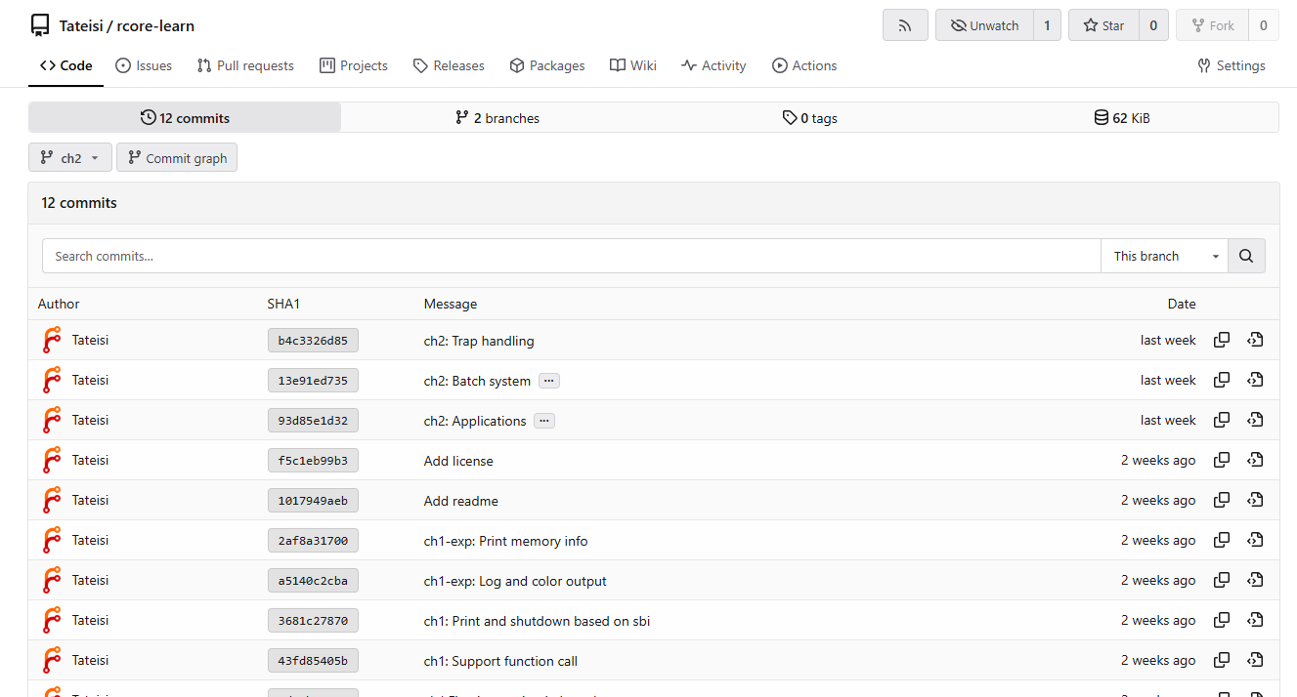
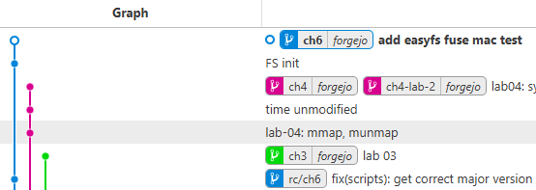
课题研究的成果
研究内存安全，并通过rCore学习操作系统原理及开发
完成rCore Tutorial教科书的前六章内容
学习Rust标准库源码与rCore实现细节，逐步掌握了Rust在操作系统开发中的核心理念与实践方法。
完成了rCore核心模块的编译适配与调试，并针对内存分配、线程切换等核心机制进行了多轮测试，为后续安全机制的叠加奠定了坚实基础
右图：学习过程中的仓库提交截图
  仓库地址：https://git.nailoong.me/Tateisi/rcore-tutorial
上海交通大学网络空间安全教育实践工作站学员课题研究成果汇报

Slide 18
课题研究的成果
研究内存安全，并通过rCore学习操作系统原理及开发
非内存安全语言不仅影响安全性，还严重影响系统稳定性、开发效率和应用性能。
  它们会导致更多错误和崩溃，且这些内存损坏问题往往难以追踪和修复。
  在多线程环境中，问题更加复杂，导致bug难以复现。
Rust通过其所有权模型强制数据访问安全
  结合Arc（原子引用计数）和Mutex（互斥锁）等类型，实现了无惧数据竞争的并发编程。
  这种原生优势使得在Rust中利用多核CPU进行并行计算更为可靠和高效。
上海交通大学网络空间安全教育实践工作站学员课题研究成果汇报

Slide 19
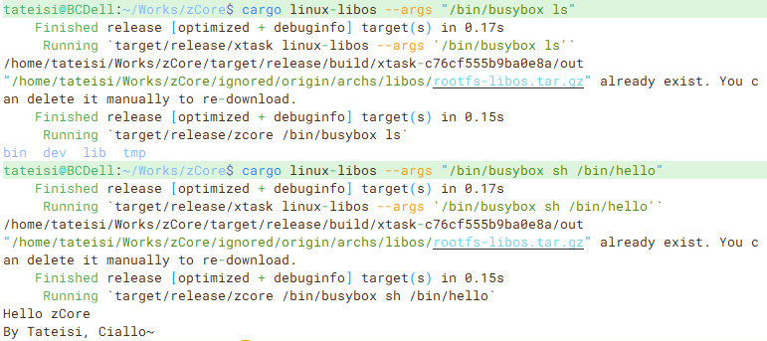
课题研究的成果
验证Rust系统使用Linux生态，并尝试进行国产硬件适配(RISC-V)
zCore 是一个参考 Zircon 内核设计的 Rust 编写微内核系统，强调模块化与跨平台特性，目前已获得多款国产硬件平台的支持，并在嵌入式系统部署方面得到部分团队的尝试与验证。
在实验中完成了zCore内核的编译，以及GNU工具链的移植。
成功在自编译的zCore中运行了 RISC-V 架构下的 ELF 程序
  基于添加 Force-NOMMU 参数编译的 busybox，以适配无内存管理单元的目标环境。
  在运行过程中，通过 LibOS 层调用 sys_vfork 系统调用，实现了子进程的创建与执行。
  这一过程不仅验证了在简化内存模型下的多进程支持能力，也为后续在嵌入式及资源受限平台上运行通用用户态应用奠定了基础。
上海交通大学网络空间安全教育实践工作站学员课题研究成果汇报

Slide 20
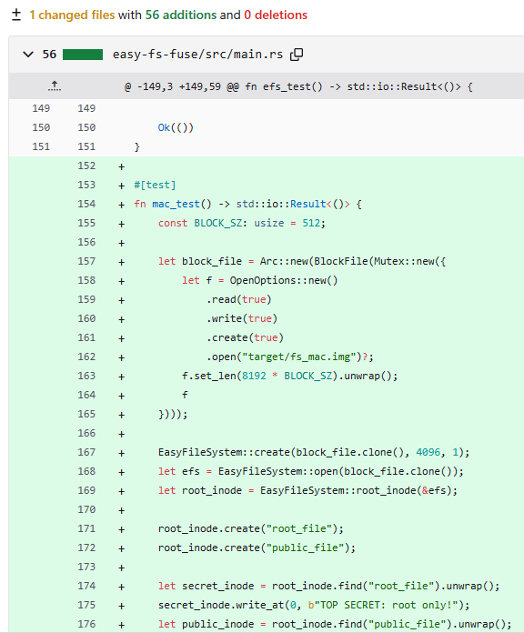
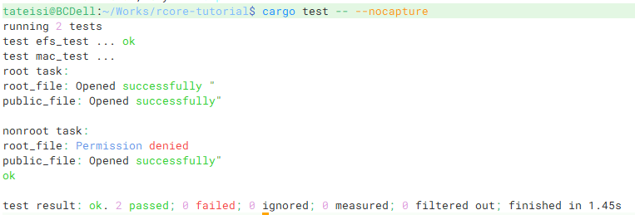
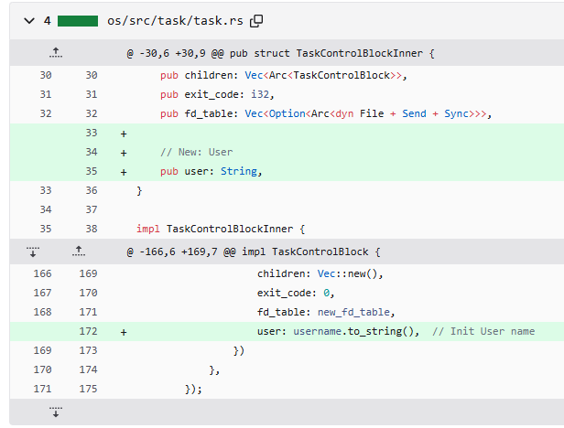
课题研究的成果
研究访问控制框架融合创新，试验文件系统级MAC
在实验中将 easy-fs 文件系统视作运行在用户态的独立程序，并在其基础上引入用户字段以标识访问主体。通过调用 Rust 标准库 std 进行功能测试，实现了文件系统在访问时依据用户信息进行策略判断的验证流程。该方法方便安全策略的快速迭代与调试，也在不修改核心内核逻辑的前提下，为后续的访问控制机制评估与优化提供了可行的实验环境。
上海交通大学网络空间安全教育实践工作站学员课题研究成果汇报

Slide 21
05
研究总结
THE INTRODUCTION

Slide 22


课题研究过程中解决困难的办法
A
B
快速学习
灵活调整
通过高效检索、阅读多源资料并快速提炼关键信息，缩短了从陌生领域到可实施方案的学习周期。
针对研究过程中遇到的瓶颈，及时调整思路与方法，并通过自我构建验证环境快速测试可行性，确保项目稳步推进。
上海交通大学网络空间安全教育实践工作站学员课题研究成果汇报

Slide 23
课题研究存在的不足
01
02
深度不足
实现简单
仅停留在功能验证层面，缺乏对性能开销、安全策略粒度及多用户场景下实际效果的深入分析。
MAC 实现也相对初级，仅覆盖了文件读写权限控制，尚未涉及更复杂的进程间通信安全与动态策略调整。
上海交通大学网络空间安全教育实践工作站学员课题研究成果汇报

Slide 24
课题研究的总结与思考（未来规划）
计划
构想
计划系统学习操作系统原理，尤其是进程调度、虚拟内存和文件系统的内部机制。
希望能够实现一个基于 Rust、兼具高性能与高安全性的教育型操作系统原型。
上海交通大学网络空间安全教育实践工作站学员课题研究成果汇报

Slide 25
致谢

